Slide 1


Безопасность виртуализации Microsoft Hyper-V с использованием продуктов 5nine
Юрий Бражников
Глава российского офиса
5nine Software

Slide 2
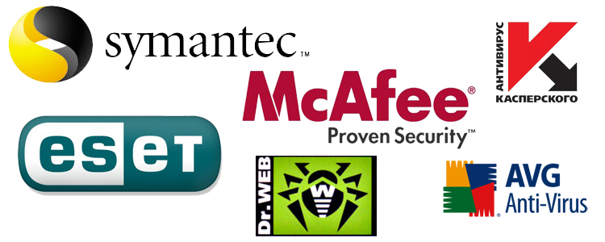

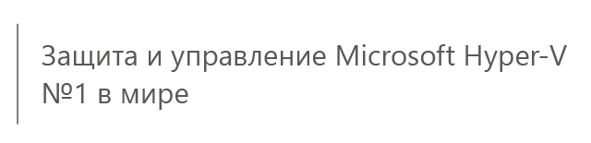
Старые технологии перестают защищать инфраструктуру
«… классические антивирусы обречены на неудачу…
выпуск локальных решений для защиты персональных компьютеров -не прибыльный бизнес»,
«…компании необходимо это учитывать в своей стратегии».
Брайан Дай (Brian Dye)
Старший Вице-президент Symantec по информационной безопасности
Wall Street Journal, 09.2014
Классические антивирусные технологии были нацелены в первую очередь на защиту рабочих мест, ПК
Основной целью хакеров теперь являются ЦОД, а не отдельные ПК и почтовые рассылки
Существенно выросла база сигнатур и ее размер влияет на производительность ПК
Ресурс физических серверов ограничен и делится между ВМ.
2

Slide 3
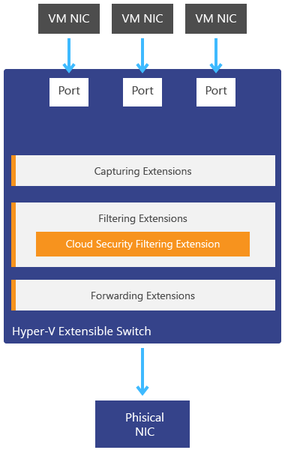
5nine Cloud Security для Hyper-V
использует принципиально новые подходы к защите
Многоуровневая защита: межсетевой экран, антивирус, система обнаружения вторжений в едином решении
Простота управления и интеграция в средства управления инфраструктурой
Защита базируется на сервере, а не АРМ пользователя
СЗИ максимально интегрировано в ОС, что позволяет использовать все ее возможности, ускорить работу приложения, уменьшить потребляемый ресурс, повысить эффективность вложений в новые технологии.
Современные технологии СЗИ позволяют экономить до 30% ресурсов сервера
и работают до 70 раз быстрее классических.
Безагентный способ защиты, не зависящий от действий пользователя и его гостевой ОС.
может устанавливаться как Plugin для System Center VMM
3

Slide 4
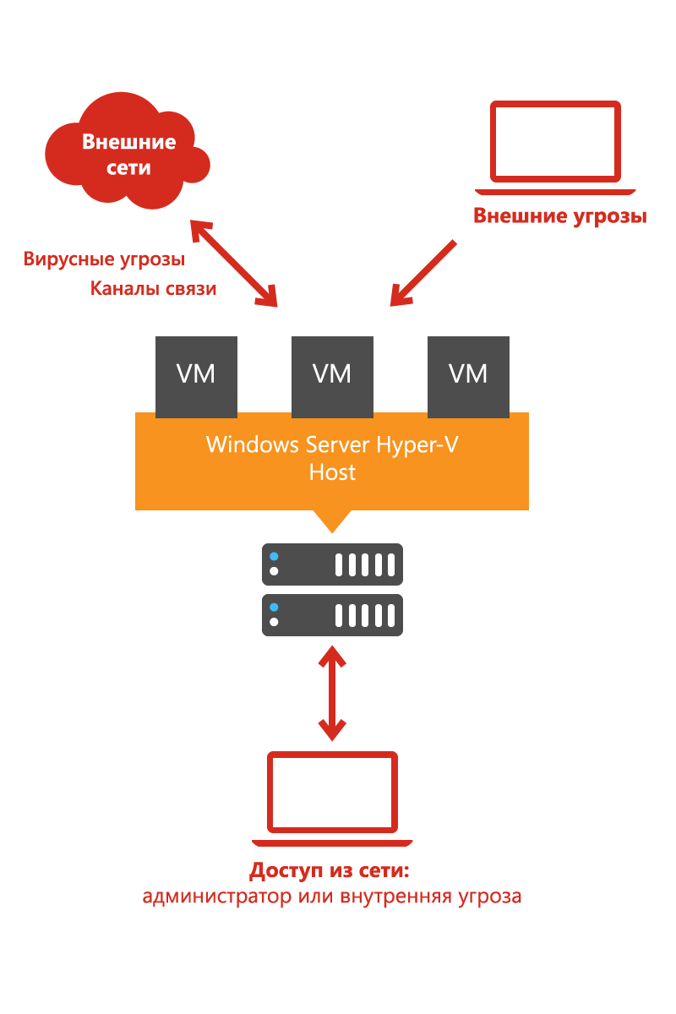
Основные угрозы информационной безопасности ЦОД
Несанкционированный доступ к компонентам ЦОД, реализуемый на прикладном, общесистемном и сетевом уровнях.
Отказ в обслуживании, реализуемый на прикладном и сетевом уровнях.
Несанкционированный доступ к защищаемой информации, которая передается по каналам связи.
Угрозы человеческого фактора.
Нарушение требований законодательства по персональным данным и защите информации
Незащищенные каналы связи и сетевая инфраструктура
4

Slide 5
Повышение безопасности Cloud OS при помощи
МСЭ 5nine Cloud Security
Сложности, возникающие при использовании встроенного Windows Firewall:
Windows Firewall не работает на Linux ВМ;
2. Windows Firewall отслеживает только внутренние и внешние сетевые соединения.
При этом не контролируются частные сети ВМ, трафик между ВМ и группой ВМ;
3. Для изоляции виртуальных машин и групп администраторы выбирают VLAN, но это не решает вопрос защиты при межсетевом взаимодействии в виртуальной среде и обмене с внешними ресурсами (интернет, удаленные физические машины и сети) и
усложняет администрирование .
С уникальным Virtual Firewall от 5nine, пользователи получают возможность:
Контролировать трафик в виртуальной среде через расширение Hyper-V Virtual Switch, включая частные сети ВМ;
Используя режим ядра, проверять, отклонять, модифицировать и вставлять пакеты в поток трафика;
Централизовать управление и детальный контроль;
Реализовать простой механизм отчетов. Логи хранятся в SQL и позволяют использовать его стандартные методы.
5

Slide 6
Повышение антивирусной безопасности Cloud OS при помощи 5nine Cloud Security
Сложности, возникающие при использовании традиционных антивирусов.
1. Администратор может не иметь доступа к гостевой ОС, или клиент может удалить антивирусный агент из ВМ;
2. Сканирование при помощи АВ, установленного в ВМ, может приводить к существенному уменьшению производительности хоста;
3. При высокой плотности виртуализации сканирование всех ВМ может привести к «антивирусному шторму»;
4. Производительность ВМ может падать из-за недостатка памяти, распределяемой под АВ;
Лучшей практикой антивирусного решения для Hyper-V является использование безагентного 5nine Cloud Security:
1. Агент работает на уровне хоста;
2. Клиент не может удалить АВ из ВМ, все ВМ на 100% защищены;
3. Предотвращаются «антивирусные штормы», проблемы с сетью и падение производительности хоста;
4. Устраняются сетевые уязвимости в среде Hyper-V.
5. Инкрементальная технология сканирования 5nine позволяет экономить ресурсы сервера, что позволяет выделить больше ресурсов для клиентских ВМ и приложений.
5

Slide 7
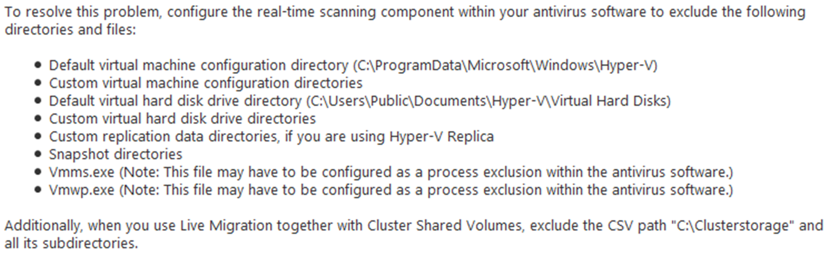
Повышение антивирусной безопасности хоста Cloud OS при помощи 5nine Cloud Security
Microsoft не рекомендует сканировать хост традиционными антивирусами – KB 961804
«Scanning CSV disks, VM folders and processes can cause corruption»
5nine Cloud Security проверяет parent partition без ущерба для виртуальной среды .
5

Slide 8
Повышение безопасности Cloud OS при угрозах на уровне приложений при помощи IDS 5nine Cloud Security
Сложности, возникающие при использовании аппаратной СОВ:
Аппаратная СОВ анализирует только внешние и внутренние сетевые соединения;
2. Угрозы в частных сетях ВМ не детектируются и представляют собой неконтролируемую уязвимость, которая может быстро распространятся внутри инфраструктуры.
При помощи встроенного СОВ от компании 5nine пользователь получает:
1. Решение, контролирующее частные сети ВМ с централизованным управлением;
2. Высокое быстродействие системы обнаружения вторжений;
3. Логирование атак на уровне приложений.
5

Slide 9
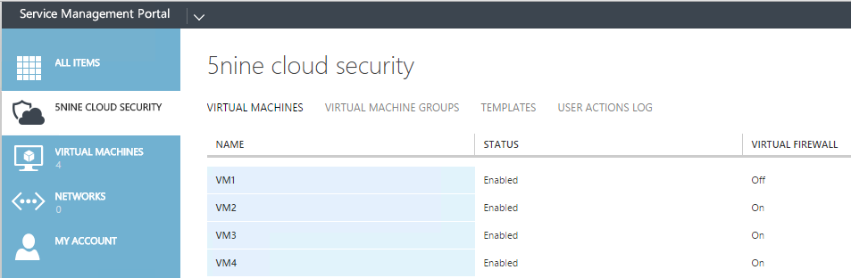
Расширение 5nine Cloud Security для Azure Pack
Защита ВМ как сервис
Позволяет пользователям CloudOS обеспечивать безопасность ВМ как сервис (SECaaS)
Virtual Firewall и IDS
  Конфигурация правил, основанная на VM ID
  Таблица соединений VM
  Полный лог фильтрации
  IDS использует фильтрацию Hyper-V
  Virtual Firewall как расширение
  Cisco SNORT сигнатуры

Slide 10



5nine Cloud Security для Azure Pack
5nine Cloud Security Management Server
5nine
Sync
5nine Cloud Security Azure Pack Extension
Redundant Management Group
Branch Office
SQL Server
SQL Server
SQL Server
SQL Replication
Hyper-V Hosts
SQL Cluster
Hyper-V Cluster

Slide 11
Преимущества и новые возможности использования 5nine Cloud Security для Hyper-V
У клиентов появляется возможность аттестации ИС на базе Hyper-V Windows Server, что существенно уменьшает затраты на проект
Увеличивается эффективность вложений в Windows Server, так как помимо серверной ОС он становиться платформой виртуализации для информационных систем
5nine Cloud Security обеспечивает те же уровни защиты виртуальной среды, как аналогичные продукты для других платформ виртуализации, используя интеграцию в Hyper-V Extensible Switch
Стоимость решения от 5nine Software в разы дешевле аналогичных продуктов для других гипервизоров
Продукт разрабатывается в России и помогает замещать импортные СЗИ
8

Slide 12
Законодательство РФ по информационной
безопасности и персональным данным
Действующие законы и ведомственные акты, регулирующие защиту информации
Федеральный закон от 27.07.2006 г. № 152-ФЗ «О персональных данных»
Приказ № 17 ФСТЭК «Об утверждении требований о защите информации, не составляющей государственную тайну, содержащейся в государственных информационных системах»
от 11 февраля 2013 г.
Приказ № 21 ФСТЭК «Об утверждении Состава и содержания организационных и технических мер по обеспечению безопасности персональных данных при их обработке в информационных системах персональных данных» от 18 февраля 2013 г.
9

Slide 13
Windows Server Hyper-V и 5nine Cloud Security для
Hyper-V для выполнения Приказов ФСТЭК № 17 и № 21
Условное обозначение и номер меры | Меры защиты информации в информационных системах | Классы защищенности информационной системы |  |  |  | Как 5nine Security и экосистема Microsoft Windows Server Hyper-V помогает реализовать меры по обеспечению безопасности
 |  | 4 | 3 | 2 | 1
УПД.4 | Разделение полномочий (ролей) пользователей, администраторов и лиц, обеспечивающих функционирование информационной системы |  | + | + | + | 5nine Cloud Security является multi-tenant решением с делегированием прав доступа
COB.1 | Обнаружение вторжений |  |  | + | + | Модуль IDS продукта 5nine Cloud Security реализует обнаружение и блокирование вторжений для защищаемых виртуальных машин без установки агентов.
ЗСВ.3 | Регистрация событий безопасности в виртуальной инфраструктуре |  | + | + | + | 5nine Cloud Security позволяет реализовать сбор и анализ регистрируемых событий от серверов виртуальной инфраструктуры.
ЗСВ.4 | Управление (фильтрация, маршрутизация, контроль соединения, однонаправленная передача) потоками информации между компонентами виртуальной инфраструктуры, а также по периметру виртуальной инфраструктуры |  |  | + | + | 5nine Cloud Security позволяет реализовать управление (фильтрацию, контроль соединений) потоками информации между виртуальными машинами и внешними источниками без необходимости установки агентов в виртуальных машинах.
ЗСВ.9 | Реализация и управление антивирусной защитой в виртуальной инфраструктуре |  | + | + | + | 5nine Cloud Security позволяет реализовывать антивирусную защиту и управление ей для защищаемых серверов и рабочих станций
ЗСВ.10 | Разбиение виртуальной инфраструктуры на сегменты (сегментирование виртуальной инфраструктуры) для обработки информации отдельным пользователем и (или) группой пользователей |  |  | + | + | 5nine Cloud Security позволяет реализовать управление (фильтрацию, контроль соединений) потоками информации между виртуальными машинами и внешними источниками без необходимости установки агентов в виртуальных машинах.
12

Slide 14
Почему предусмотрительные руководители выбирают
5nine Cloud Security для Hyper-V
Безопасность разработанная
для Windows Server Hyper-V
Многоуровневая защита
виртуальных машин
Упрощение работы администратора
Повышение отдачи от инвестиций в Hyper-V
Разработан и оптимизирован специально для Microsoft Hyper-V
Расширение функциональности виртуального коммутатора Hyper-V
Безагентная безопасность
Дополнительный уровень защиты и соответствие требованиям законодательства
Интегрированные межсетевой экран, антивирус, система обнаружения вторжений
Изолирует и защищает ВМ
по ID, имени, группе, пользователю
Поддерживает безопасность виртуальных сетей и режим с многими пользователями
Обеспечивает активное обнаружение угроз
Централизованное управление и контроль уровня безопасности
Управление политиками, правилами и фильтрами
Анализ логов для полного аудита
Мощный и простой в управлении
Постоянная готовность к вторжениям
Легкий безагентный подход
Повышает плотность виртуализации и показатель консолидации
Не потребляет ресурсов ВМ, увеличивая производительность системы в целом
Поддерживает Microsoft Hyper-V 2012/2012 R2
13

Slide 15












Клиенты 5nine Software

Slide 16







Хостинговые компании – клиенты 5nine Software

Slide 17
Спасибо за внимание!
Юрий Бражников
Глава российского офиса
5nine Software
Телефон: +7 (495) 777-32-82
Email: info@5nine.ru
Сайт: www.5nine.ru

